Slide 1
机器学习-逻辑回归

Slide 2
本章目录
01 分类问题
02 Sigmoid函数
03 逻辑回归求解
04 逻辑回归代码实现

Slide 3
1.分类问题
01 分类问题
02 Sigmoid函数
03 逻辑回归求解
04 逻辑回归代码实现

Slide 4
分类问题
监督学习的最主要类型
分类（Classification）
身高1.85m，体重100kg的男人穿什么尺码的T恤？
根据肿瘤的体积、患者的年龄来判断良性或恶性？
根据用户的年龄、职业、存款数量来判断信用卡是否会违约？
标签离散
输入变量可以是离散的，也可以是连续的。
Notes:
它们通常用于表示类别或分类数据。
连续变量可以在某个范围内取任意实数值，这个范围通常是实数轴的一部分（如整数、有理数或实数）。它们通常用于表示度量数据。例如：

Slide 5
线性分类
线性分类：将线性回归模型输出的连续值进行离散化。
构建线性分类器的关键：如何将线性回归模型输出的连续性取值进行离散化。

Slide 6
分类问题
二分类
1
2
我们先从用蓝色圆形数据定义为类型1，其余数据为类型2；
只需要分类1次
步骤：①->②
①
②
二分类

Slide 7
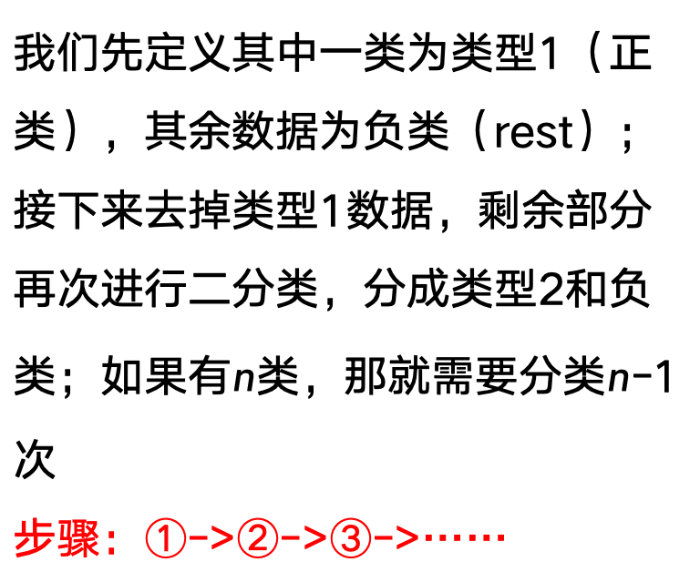
分类问题
多分类
1
rest
1
2
我们先定义其中一类为类型1（正类），其余数据为负类（rest）；
接下来去掉类型1数据，剩余部分再次进行二分类，分成类型2和负类；如果有$n$类，那就需要分类$n$-1次
步骤：①->②->③->……
rest
①
②
③
One-vs-All (One-vs-Rest)
一对多 (一对余)

Slide 8
课题练习
1.一监狱人脸识别准入系统用来识别待进入人员的身份，此系统一共包括识别4种不同的人员：狱警，小偷，送餐员，其他。下面哪种学习方法最适合此种应用需求：
A:二分类问题 B:多分类问题
C:回归问题 D:聚类问题
2.以下关于分类问题的说法错误的是？
A:分类属于监督学习
B:分类问题输入属性必须是离散的
C:多分类问题可以被拆分为多个二分类问题
D:回归问题在一定条件下可被转化为多分类问题
Notes:
B B

Slide 9
2.Sigmoid函数
01 分类问题
02 Sigmoid函数
03 逻辑回归求解
04 逻辑回归代码实现

Slide 10
分类
跃阶函数 ：将线性回归模型输出值的取值范围划分为有限个不相交区间，每个区间表示一个类别，由此实现模型连续值输出的离散化。
激活函数：克服了跃阶函数的不连续性，需要一些具有良好数学性质的激活函数替代跃阶函数，实现对连续值的离散化。

Slide 11

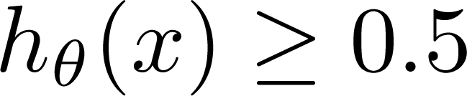
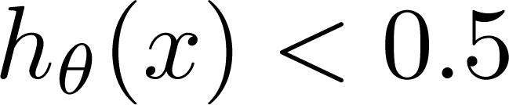
(Yes) 1
Malignant ?
(No) 0
Tumor Size
Tumor Size
Threshold classifier output at 0.5:
If , predict “y = 1”
If , predict “y = 0”
Notes:
阈值分类器
恶性的

Slide 12
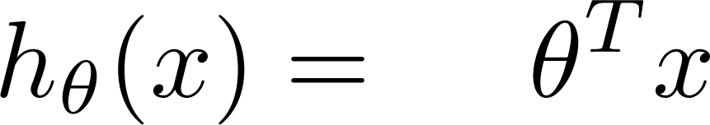
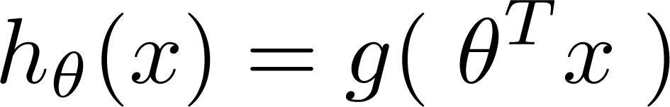
1
0.5
Sigmoid function
Logistic function
0
Notes:
Sigmoid函数是一个在生物学中常见的S型函数，也称为S型生长曲线。在信息科学中，由于其单增以及反函数单增等性质，Sigmoid函数常被用作神经网络的激活函数，将变量映射到0,1之间。
Logistic function，即逻辑斯蒂克函数，与Sigmoid函数非常相似，实际上在很多情况下可以互换使用。Logistic函数也用于描述概率或比例随时间或其他变量的变化过程。

Slide 13
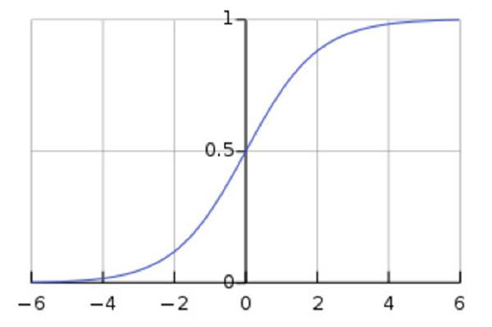
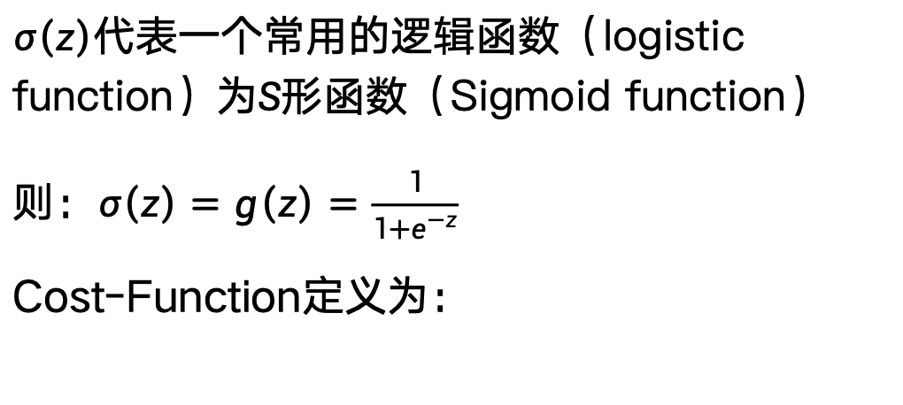

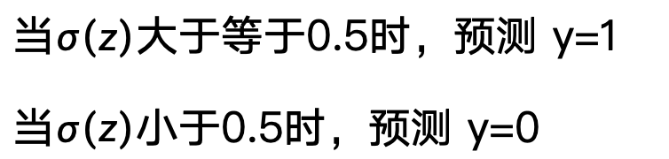
2.Sigmoid函数
Sigmoid 函数
$σ\left(z\right)$代表一个常用的逻辑函数（logistic function）为$S$形函数（Sigmoid function）
则：$σ\left(z\right)=g\left(z\right)=\frac{1}{1+e^{−z}}$
Cost-Function定义为：
$z$=$w^{T}x+b$
$$\left.L\left(\overset{^}{y},y\right)=−ylog(\overset{^}{y})−(1−y)log(1−\overset{^}{y}\right)$$
当$σ\left(z\right)$大于等于0.5时，预测 y=1
当$σ\left(z\right)$小于0.5时，预测 y=0
注意：若$表达式 h\left(x\right)={z=w}_{0}+w_{1}x_{1}+w_{2}x_{2}+...+w_{n}x_{n}+b=w^{T}x+b， 则b$可以融入到$w_{0}$，即：$z$=$w^{T}x$
Notes:
这是一个非常著名的函数，叫做Sigmoid函数。它经常用在机器学习和深度学习中，特别是在二分类问题和神经网络中作为激活函数。
其中 e 是自然对数的底数（约等于2.71828）
值域：Sigmoid函数的输出值始终在0和1之间，即 0<g(z)<1。
单调性：Sigmoid函数在其定义域内是单调递增的，这意味着当 z 增大时，g(z) 也增大。
中心对称性：Sigmoid函数关于点 (0,0.5) 对称。当 z=0 时，g(z)=0.5。
在二分类问题中，Sigmoid函数的输出可以被解释为属于某一类的概率。
在神经网络中，Sigmoid函数常用作激活函数，帮助网络学习复杂的非线性关系。

Slide 14

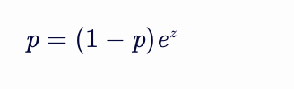
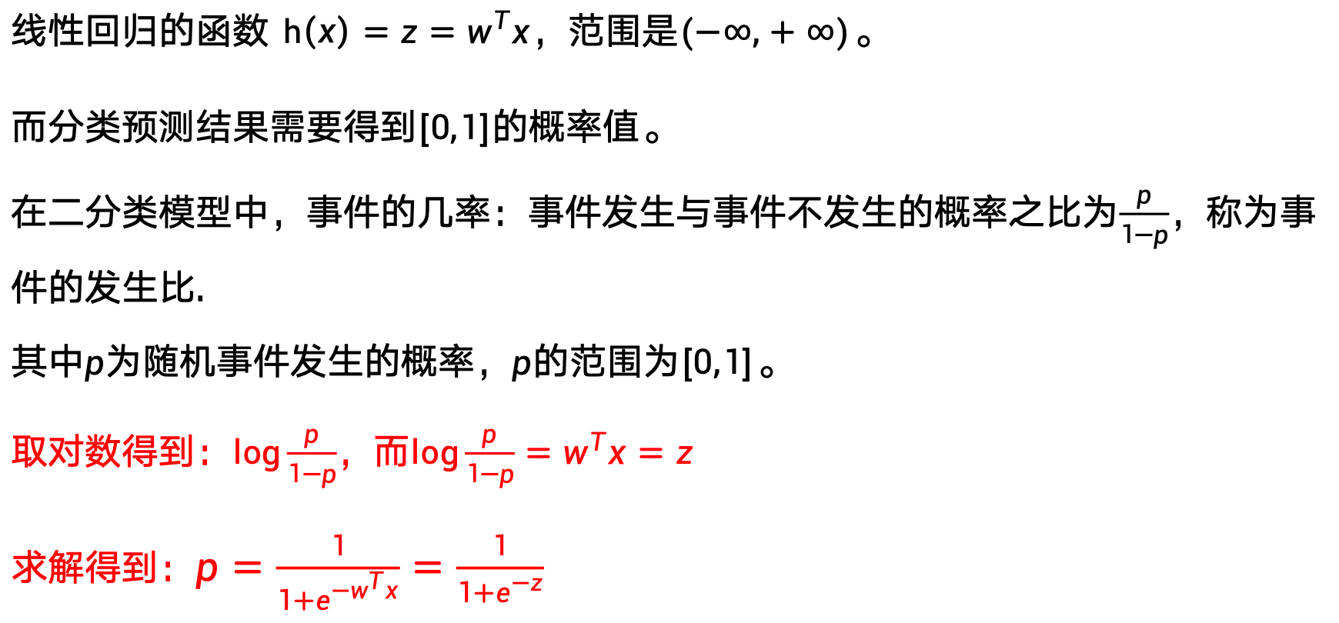
2.Sigmoid函数
线性回归的函数 $h\left(x\right)=z=w^{T}x$，范围是$(−∞,+∞)$。
而分类预测结果需要得到$[0,1]$的概率值。
在二分类模型中，事件的几率：事件发生与事件不发生的概率之比为$\frac{p}{1−p}$，称为事件的发生比.
其中$p$为随机事件发生的概率，$p$的范围为$[0,1]$。
取对数得到：$log\frac{p}{1−p}$，而$log\frac{p}{1−p}=w^{T}x=z$
求解得到：$p=\frac{1}{1+e^{−w^{T}x}}=\frac{1}{1+e^{−z}}$
Notes:
概述了从线性回归到二分类模型（特别是使用Sigmoid函数）的转换过程
线性回归模型的基本形式是
首先，将方程两边取指数（以 e 为底）：
由于指数和对数是逆运算，方程左边简化为
然后，将方程两边同时加上 pe

Slide 15
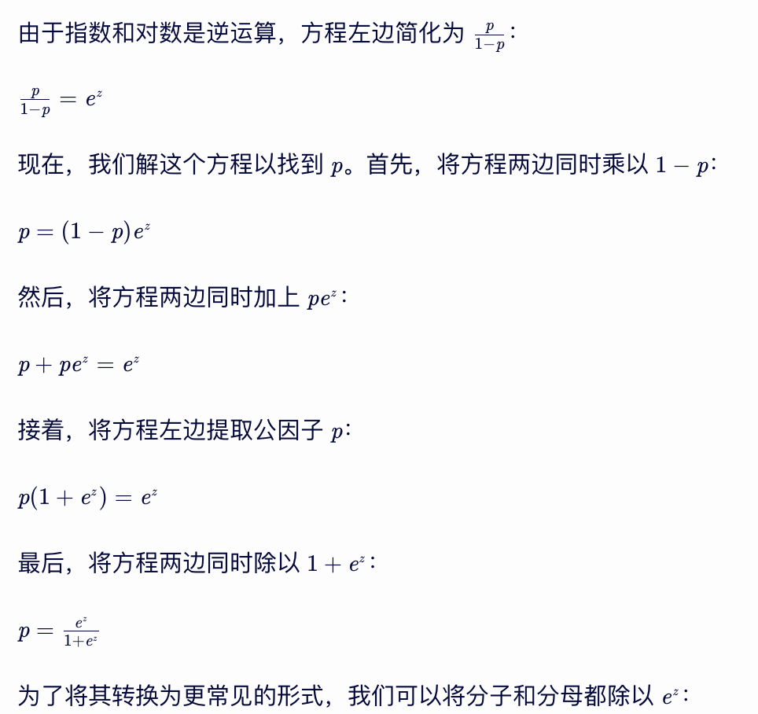

Slide 16

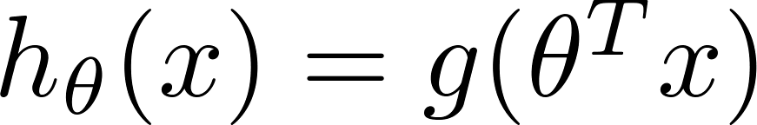
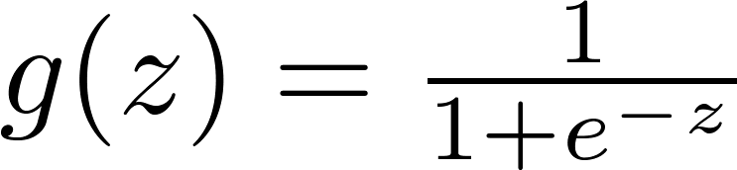

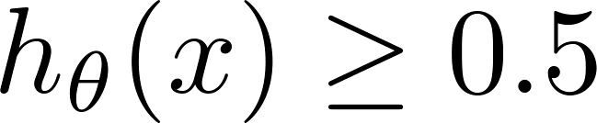

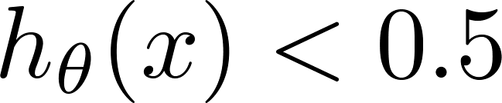
Logistic regression
1
z
Suppose predict “ “ if
predict “ “ if

Slide 17
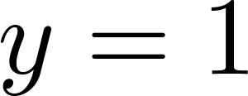
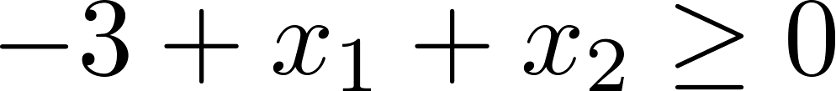
决策边界
x₂
3
2
1
1
2
3
x₁
Predict “ ” if
Notes:
：在机器学习和统计分类中，决策边界是一个超平面，用于区分不同类别的数据点。

Slide 18
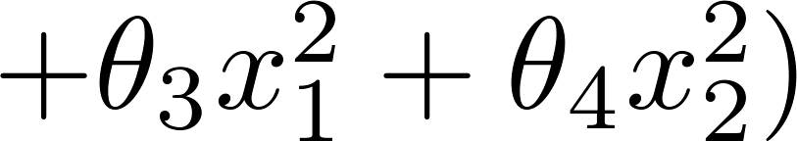
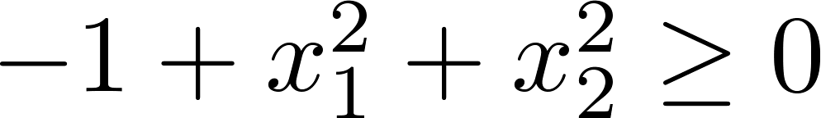
非线性决策边界
x₂
1
x₁
-1
1
-1
Predict “ “ if
Notes:
决策边界（Decision Boundary）是用于分类任务的重要概念，特别是当面对二分类或多分类问题时。决策边界是将特征空间划分为不同类别的界限或超曲面。而非线性决策边界（Non-linear Decision Boundaries）则是相对于线性决策边界而言的，指的是那些不能通过简单的直线或超平面来划分的决策边界。
复杂性：非线性决策边界能够处理更复杂的数据分布和分类任务。由于它们不是简单的直线或超平面，因此可以捕捉到数据中的非线性关系。
灵活性：非线性决策边界提供了更大的灵活性，可以适应各种形状和大小的数据集。这意味着它们可以更好地拟合数据，从而提高分类的准确性。
模型复杂度：使用非线性决策边界通常需要更复杂的模型，如神经网络、支持向量机（SVM）的核方法、决策树等。这些模型能够学习并生成复杂的决策边界，以适应数据的非线性特性。
图像识别：在图像识别任务中，数据通常是非线性的。例如，图像中的像素值与目标类别之间的关系可能是复杂的。非线性决策边界可以帮助模型准确地分类图像。
文本分类：文本数据也通常是非线性的。词语和句子之间的关系可能非常复杂，难以用简单的线性模型来捕捉。非线性决策边界可以提供更好的分类性能。
语音识别：语音识别任务同样需要处理非线性数据。音频信号中的特征与目标单词或短语之间的关系可能是复杂的，需要非线性决策边界来准确分类。

Slide 19
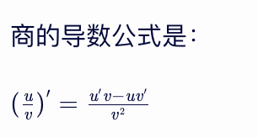
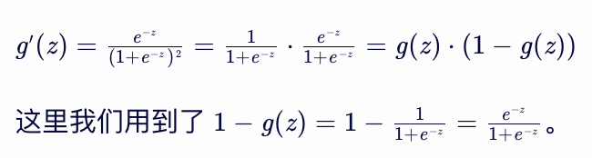

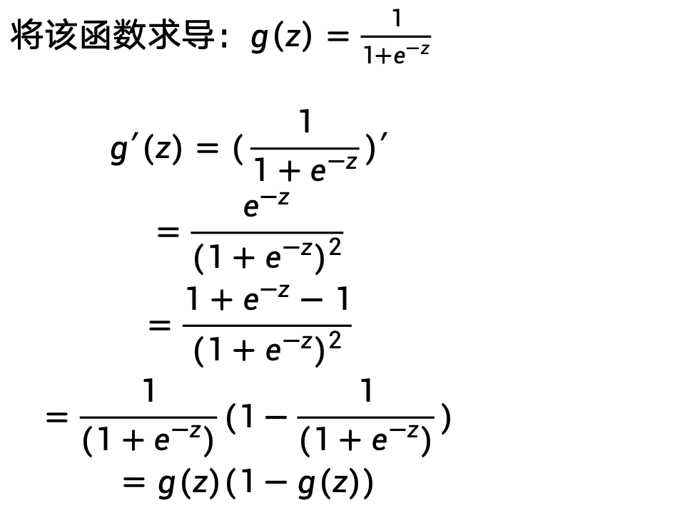
2.Sigmoid函数的导数
将该函数求导：$g\left(z\right)=\frac{1}{1+e^{−z}}$
$$\begin{matrix} & g′(z)=(\frac{1}{1+e^{−z}})′ \\ & =\frac{e^{−z}}{(1+e^{−z})^{2}} \\ & =\frac{1+e^{−z}−1}{(1+e^{−z})^{2}} \\ & =\frac{1}{(1+e^{−z})}(1−\frac{1}{(1+e^{−z})}) \\ & =g(z)(1−g(z))\end{matrix}$$
$$g\left(z\right)$$
Notes:
使用链式法则和指数函数的导数规则
令 u = 1 + e^(-x)，则 σ(x) = 1 / u。
du/dx = -e^(-x)
这个导数表达式表明，Sigmoid函数的导数是其函数值的线性变换，这个特性在反向传播算法中非常有用，因为它允许我们高效地计算梯度。
dy/dx = (dy/du) * (du/dx)

Slide 20
课题练习
3.以下关于sigmoid函数的优点说法错误的是？
A:函数处处连续，便于求导
B:可以用于处理二分类问题
C:在深层次神经网络反馈传输中，不易出现梯度消失
D:可以压缩数据值到[0,1]之间，便于后续处理
4.Sigmoid函数的范围是（-1，1）
Notes:
答案: c【错误】

Slide 21
3.逻辑回归求解
01 分类问题
02 Sigmoid函数
03 逻辑回归求解
04 逻辑回归代码实现

Slide 22
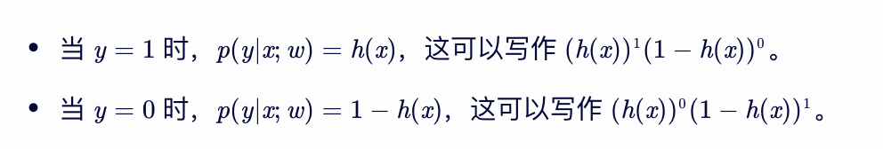
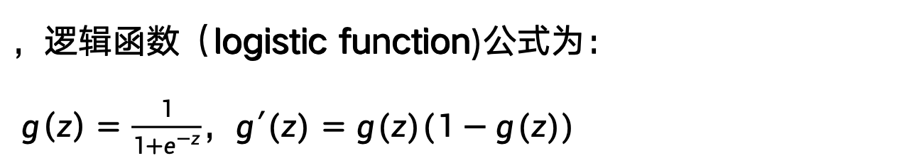
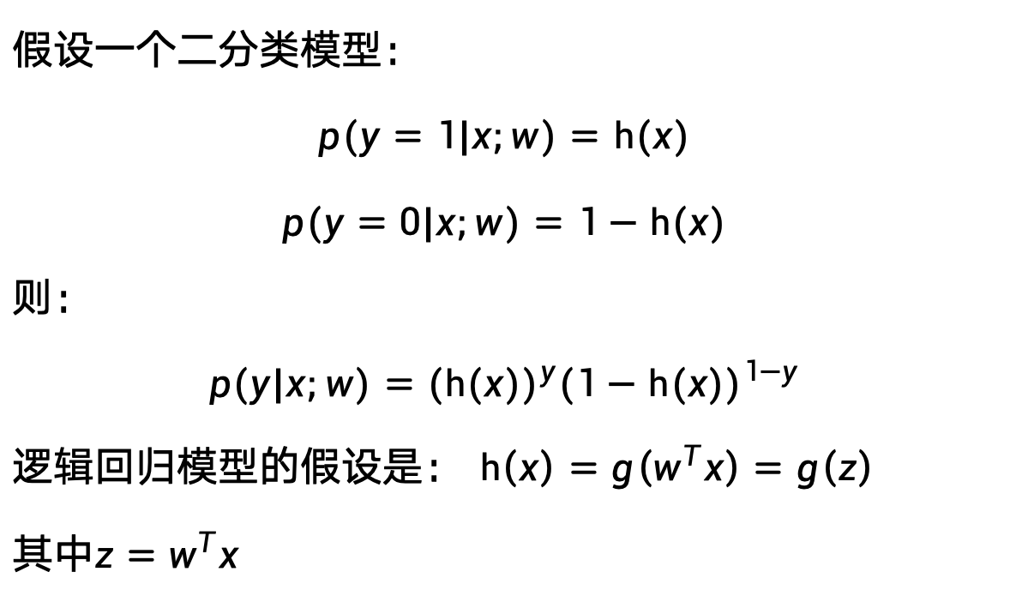
3.逻辑回归求解
假设一个二分类模型：
$$p(y=1|x;w)=h(x)$$
$$p(y=0|x;w)=1−h(x)$$
则：
$$p(y|x;w)=(h(x))^{y}(1−h(x))^{1−y}$$
逻辑回归模型的假设是： $h\left(x\right)=g\left(w^{T}x\right)=g\left(z\right)$
其中$z=w^{T}x$
，逻辑函数（logistic function)公式为：
$g\left(z\right)=\frac{1}{1+e^{−z}}$，$g′(z)=g(z)(1−g(z))$
Notes:
为了将这两个条件概率统一到一个表达式中，我们可以使用指数和对数的性质来构造一个更通用的形式。考虑到 y 只能取 0 或 1，我们可以写出：
p(y∣x;w)=h(x)
y
(1−h(x))
1−y
这个表达式在 y=1 时简化为 h(x)，在 y=0 时简化为 1−h(x)，因此它正确地表示了 y 取任意值的条件概率。
这个函数将任意实数值 z 映射到 (0, 1) 区间内，从而给出了一个概率值。因此，在逻辑回归模型中，我们假设输入 x 下 y=1 的概率是输入 x 的线性组合（通过权重 w）经过逻辑斯蒂函数变换后的结果。

Slide 23



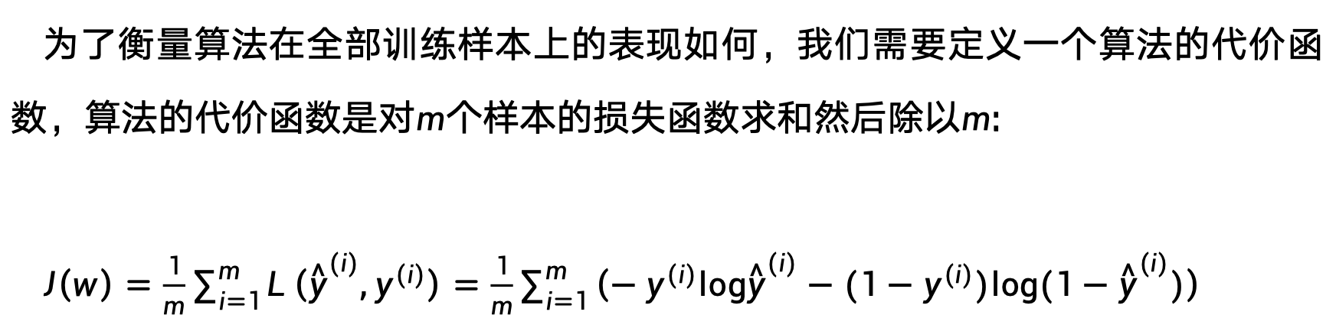
3.逻辑回归求解
损失函数
$$\overset{^}{y}$$
表示预测值$h(x)$
$$\left.L\left(\overset{^}{y},y\right)=−ylog(\overset{^}{y})−(1−y)log(1−\overset{^}{y}\right)$$
$$y$$
表示真实值
为了衡量算法在全部训练样本上的表现如何，我们需要定义一个算法的代价函数，算法的代价函数是对$m$个样本的损失函数求和然后除以$m$:
$J\left(w\right)=\frac{1}{m}\sum_{i=1}^{m}{L\left({\overset{^}{y}}^{(i)},y^{(i)}\right)}=\frac{1}{m}\sum_{i=1}^{m}{\left(−y^{(i)}log{\overset{^}{y}}^{(i)}−(1−y^{(i)})log(1−{\overset{^}{y}}^{(i)})\right)}$
代价函数
Notes:
损失函数是对数损失（Log Loss），也称为对数似然损失（Log-Likelihood Loss）或二元交叉熵（Binary Cross-Entropy）。
当 y =1 时，如果预测概率 y^接近1，则 log( y^接近0)。损失值较小；如果 y^接近0,则 log( y^接近负无穷，损失值非常大。

Slide 24
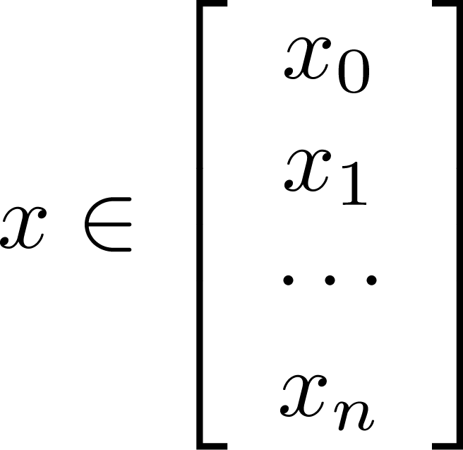
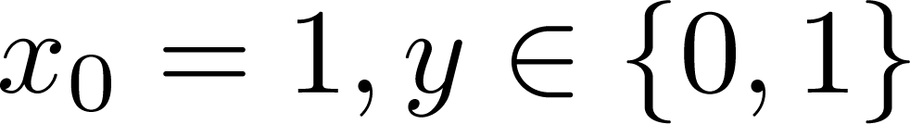
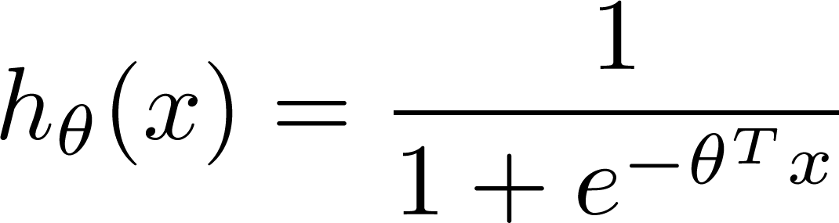
输入的数据是什么样的？
Training set:
m examples

Slide 25
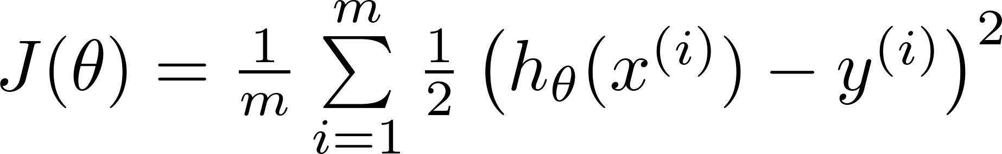


Cost function
Linear regression:
“non-convex”
“convex”

Slide 26
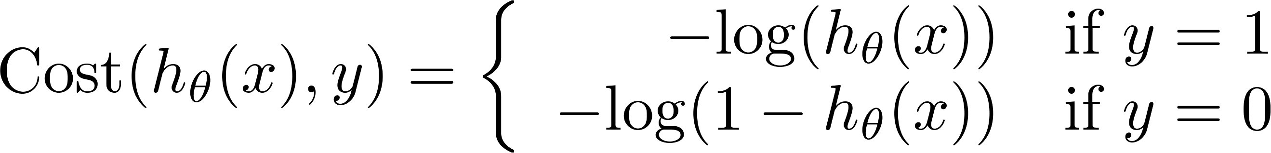
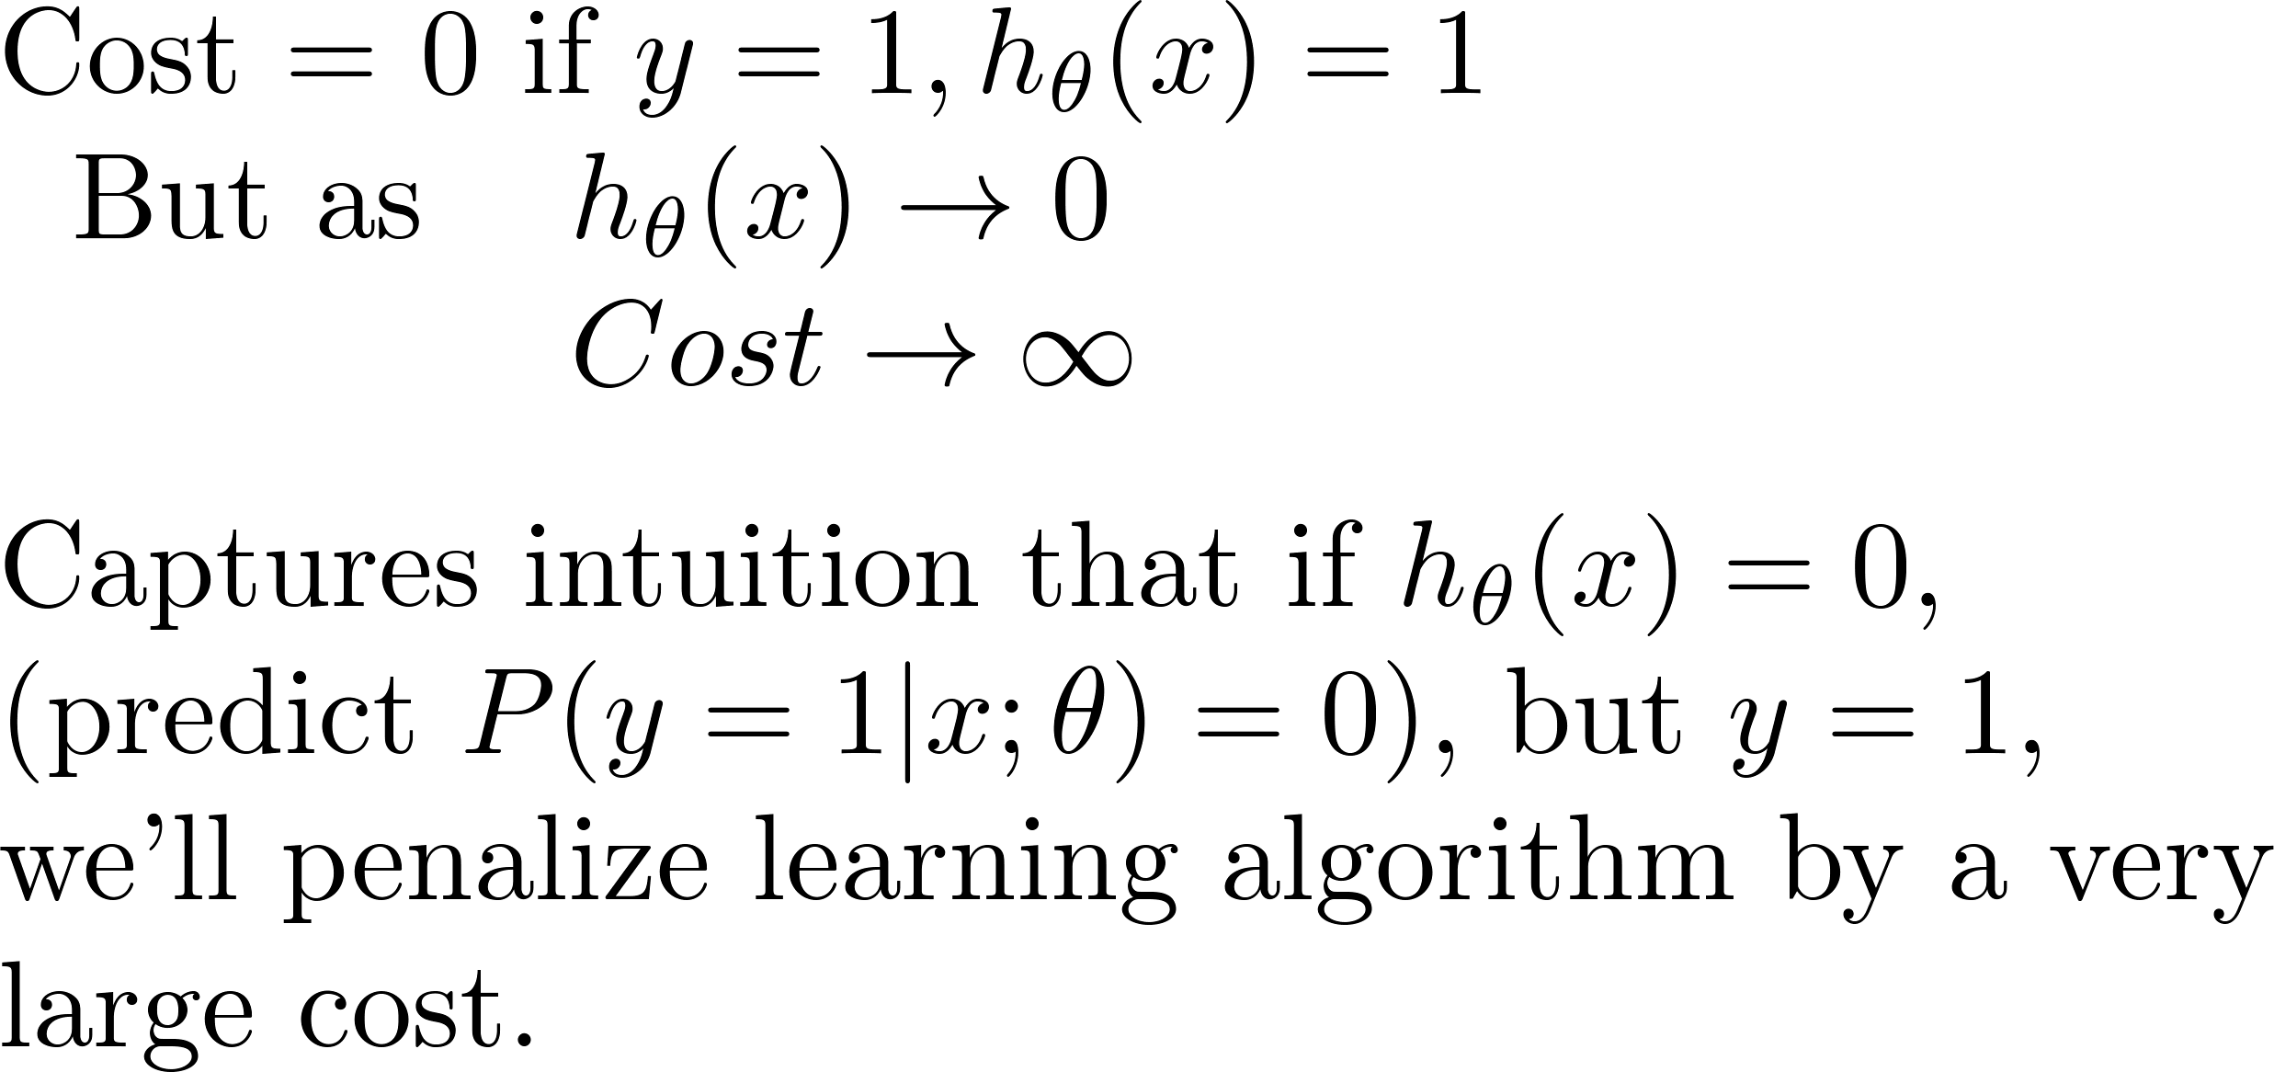
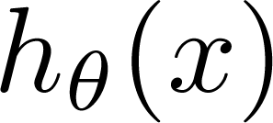
Logistic regression cost function
If y = 1
0
1
Notes:
log0是负无穷大

Slide 27
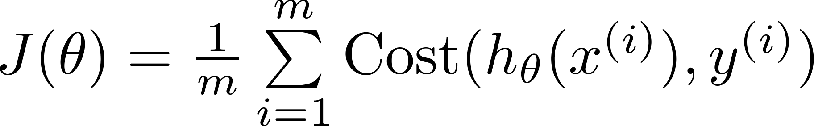
Logistic regression cost function
Notes:
逻辑回归中的交叉熵损失函数

Slide 28
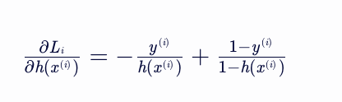
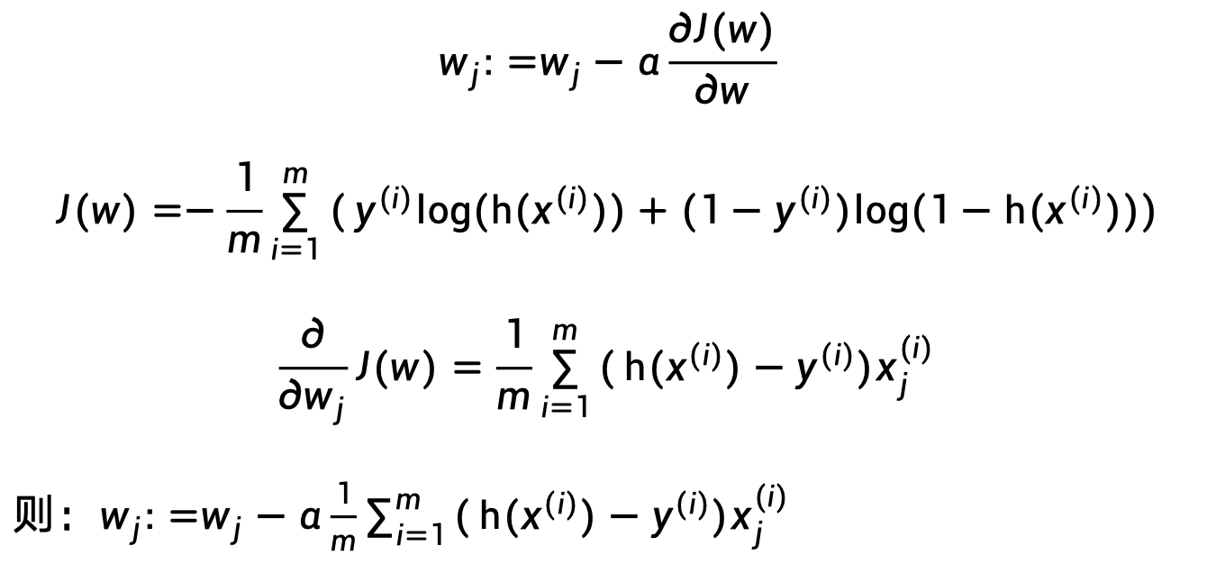
3.逻辑回归求解
梯度下降求解过程：
$$w_{j}:=w_{j}−α\frac{∂J(w)}{∂w}$$
$$J(w)=−\frac{1}{m}\sum_{i=1}^{m}{(}y^{(i)}log(h(x^{(i)}))+(1−y^{(i)})log(1−h(x^{(i)})))$$
$$\frac{∂}{∂w_{j}}J(w)=\frac{1}{m}\sum_{i=1}^{m}{(}h(x^{(i)})−y^{(i)})x_{j}^{(i)}$$
则：$w_{j}:=w_{j}−α\frac{1}{m}\sum_{i=1}^{m}{(}h(x^{(i)})−y^{(i)})x_{j}^{(i)}$
Notes:
现在，我们需要计算损失函数 J(w) 对权重 w j 的偏导数。由于 J(w) 是所有样本损失的平均值
这是因为 h(x (i)) 是一个复合函数，其内部包含了一个指数函数和一个分式。我们可以使用指数函数和分式的求导法则，并结合链式法则来得到这个结果。

Slide 29
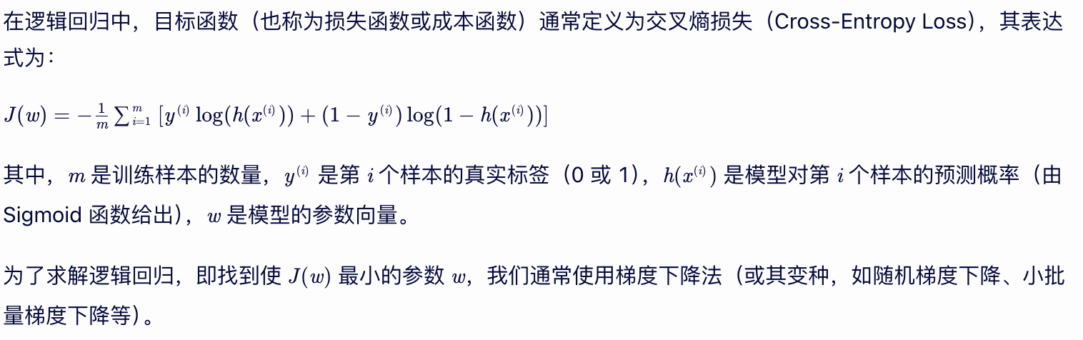
3.逻辑回归求解
求解过程：

Slide 30
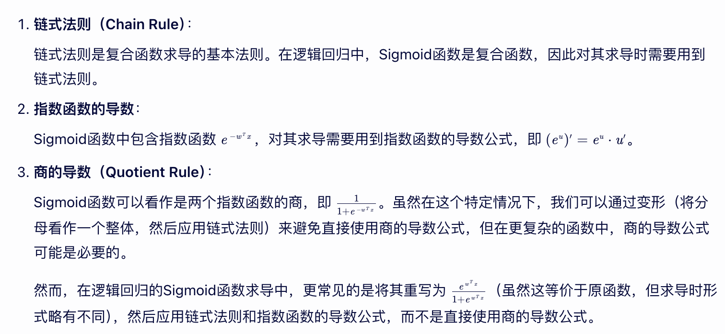
用到的求导法则

Slide 31
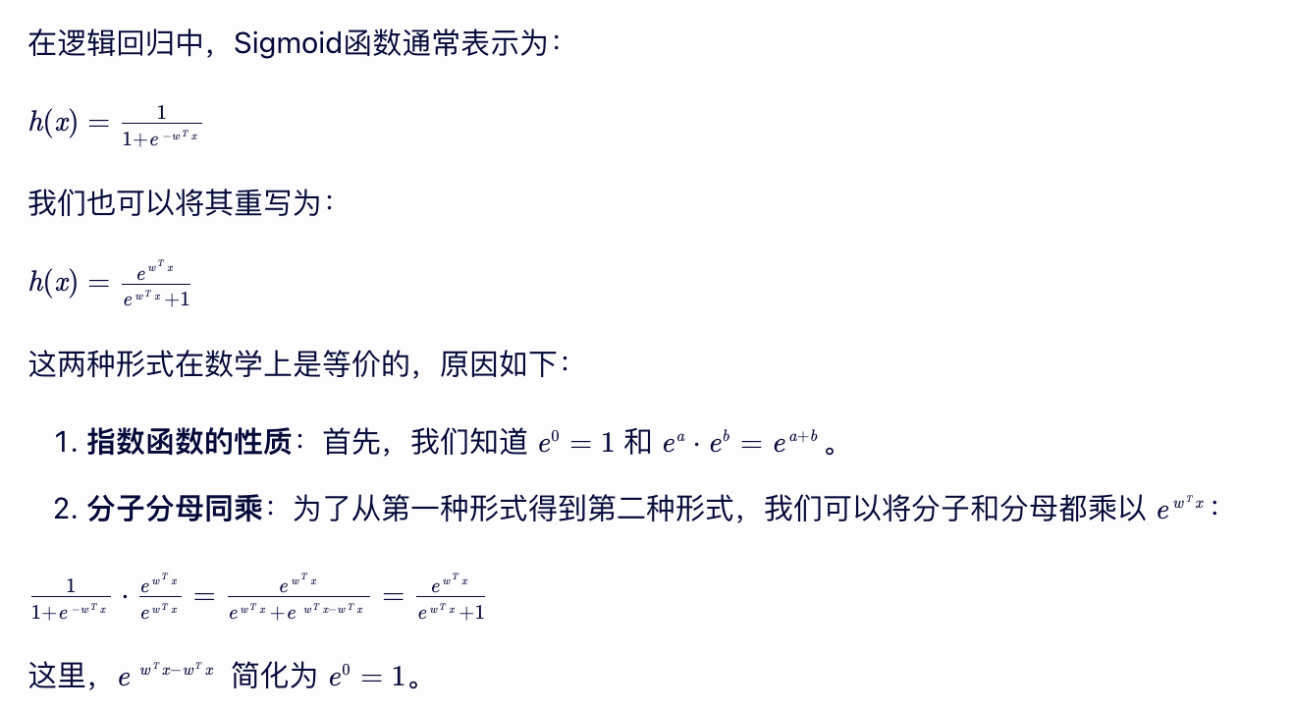

Slide 32
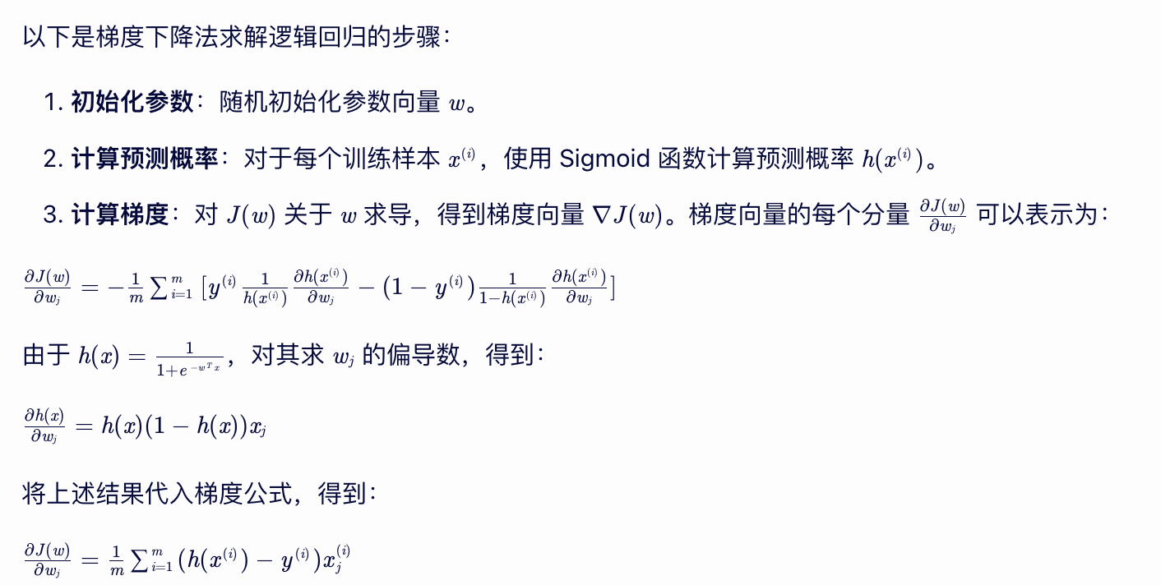
3.逻辑回归求解

Slide 33
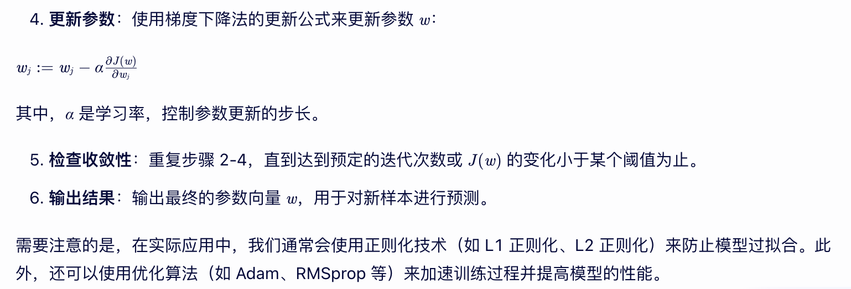
3.逻辑回归求解

Slide 34
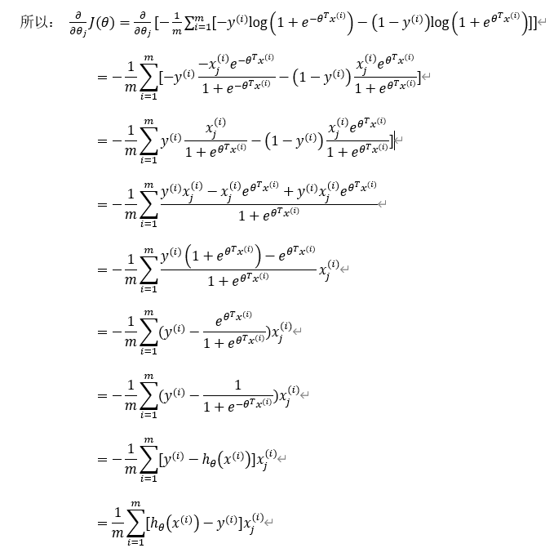

Slide 35
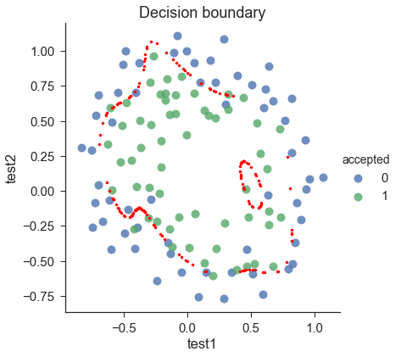
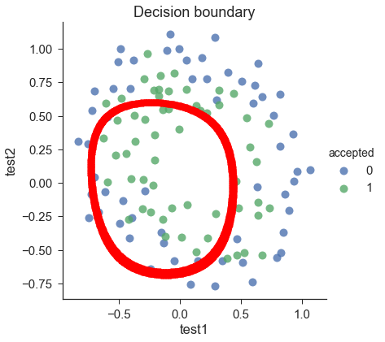
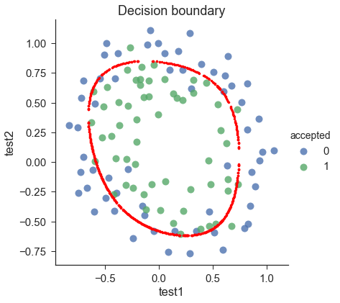
3.逻辑回归求解
正则化项
正则化：目的是为了防止过拟合
$$J\left(w\right)=\frac{1}{m}\sum_{i=1}^{m}{\left[−y^{\left(i\right)}log\left(h\left(x^{\left(i\right)}\right)\right)−\left(1−y^{\left(i\right)}\right)log\left(1−h\left(x^{\left(i\right)}\right)\right)\right]}+\frac{λ}{2m}\sum_{j=1}^{n}{w_{j}^{2}}$$
当 λ 的值开始上升时，降低了方差。
没有正则化，过拟合
正则化过度，欠拟合
适当的正则化
Notes:
检查收敛性：重复步骤 2-4，直到达到预定的迭代次数或 J(w) 的变化小于某个阈值为止。
输出结果：输出最终的参数向量 w，用于对新样本进行预测。
需要注意的是，在实际应用中，我们通常会使用正则化技术（如 L1 正则化、L2 正则化）来防止模型过拟合。此外，还可以使用优化算法（如 Adam、RMSprop 等）来加速训练过程并提高模型的性能。

Slide 36
课题练习
5.以下关于逻辑回归与线性回归问题的描述错误的是（）
A:逻辑回归用于处理分类问题，线性回归用于处理回归问题
B:线性回归要求输入输出值呈线性关系，逻辑回归不要求
C:逻辑回归一般要求变量服从正态分布，线性回归一般不要求 D:线性回归计算方法一般是最小二乘法，逻辑回归的参数计算方法是似然估计法。
6.逻辑回归的损失函数是哪个？
A:MSE B:交叉熵(Cross-Entropy)损失函数
C:MAE D:RMSE
Notes:
答案: c b

Slide 37
课题练习
7.逻辑回归通常采用哪种正则化方式？
A:Elastic Net
B:L1正则化
C:L2正则化
D:Dropout正则化
8.能否使用神经网络算法设计一个逻辑回归算法？
Notes:
答案: c b
答案：可以。神经网络是一个通用的逼近算法，所以它可以实现线性回归。

Slide 38
4.逻辑回归代码实现
01 分类问题
02 Sigmoid函数
03 逻辑回归求解
04 逻辑回归代码实现

Slide 39

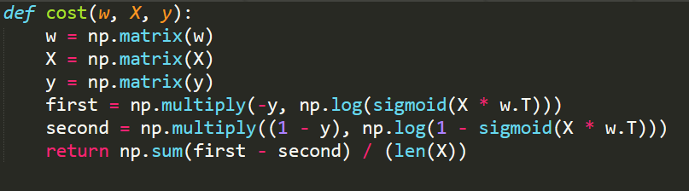
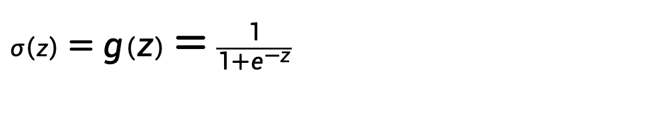
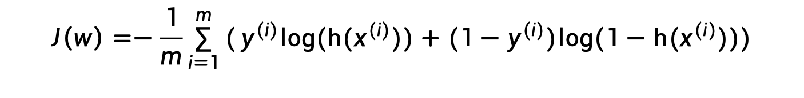
4.逻辑回归代码实现
Sigmoid 函数
$σ\left(z\right)=g\left(z\right)=\frac{1}{1+e^{−z}}$
代价函数
$$J\left(w\right)=−\frac{1}{m}\sum_{i=1}^{m}{(}y^{(i)}log(h(x^{(i)}))+(1−y^{(i)})log(1−h(x^{(i)})))$$

Slide 40
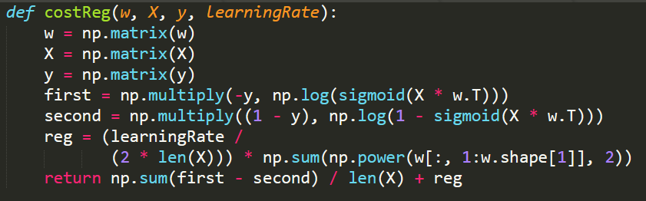
4.逻辑回归代码实现
正则化
$$J\left(w\right)=\frac{1}{m}\sum_{i=1}^{m}{\left[−y^{\left(i\right)}log\left(h\left(x^{\left(i\right)}\right)\right)−\left(1−y^{\left(i\right)}\right)log\left(1−h\left(x^{\left(i\right)}\right)\right)\right]}+\frac{λ}{2m}\sum_{j=1}^{n}{w_{j}^{2}}$$

